Slide 1
Ski de fond Québec
12.09.20

Slide 2
AGA 2019-2020
Animation : Daniel Bellerose
Horaire des présentations
Assemblée générale annuelle
9 h
Mot de bienvenue
Daniel Bellerose
Résumé du rapport annuel
Divers présentateurs
10 h
Adaptation aux changements
André Goulet
10h50  Pause de 10 minutes
11 h
Selon l’ordre du jour
12 h
Fin de l’assemblée
Notes:
Pour utiliser cette diapositive d'animation de titre avec une nouvelle image, il suffit de 1) déplacer la forme semi-transparente supérieure sur le côté, 2) supprimer l’image, 3) cliquer sur l’icône de l’image pour ajouter une nouvelle image, 4) déplacer la forme semi-transparente vers la position d’origine 5) actualiser le texte sur la diapositive.

Slide 3
Quelques directives…
Problème technique: Nathalie Chevrette info@skidefondquebec.ca
Garder votre caméra active et votre micro fermé (en sourdine)
Période de questions à la fin des présentations
Utiliser le fil de conversation, au besoin
Assemblée générale annuelle 2020

Slide 4
Mot de la présidente
Renée
Thibeault
INITIATION RÉCRÉATION COMPÉTITION HAUTE PERFORMANCE
Notes:
Pour utiliser cette diapositive d'animation de titre avec une nouvelle image, il suffit de 1) déplacer la forme semi-transparente supérieure sur le côté, 2) supprimer l’image, 3) cliquer sur l’icône de l’image pour ajouter une nouvelle image, 4) déplacer la forme semi-transparente vers la position d’origine 5) actualiser le texte sur la diapositive.

Slide 5
Mot de la présidente
Plan stratégique 2020-2021
Mise en œuvre de l’année 1
Tournée des régions et des organismes
Gestion des risques
Regard d’anticipation et d’atténuation des risques
Comité des événements et des officiels
Pandémie et retombées
Télétravail et technologies nouvelles
Partenariats, synergies, subsidiarité
INITIATION RÉCRÉATION COMPÉTITION HAUTE PERFORMANCE
Notes:
Pour utiliser cette diapositive d'animation de titre avec une nouvelle image, il suffit de 1) déplacer la forme semi-transparente supérieure sur le côté, 2) supprimer l’image, 3) cliquer sur l’icône de l’image pour ajouter une nouvelle image, 4) déplacer la forme semi-transparente vers la position d’origine 5) actualiser le texte sur la diapositive.

Slide 6
Mot du directeur général
Claude Alexandre
Carpentier
INITIATION RÉCRÉATION COMPÉTITION HAUTE PERFORMANCE
Notes:
Pour utiliser cette diapositive d'animation de titre avec une nouvelle image, il suffit de 1) déplacer la forme semi-transparente supérieure sur le côté, 2) supprimer l’image, 3) cliquer sur l’icône de l’image pour ajouter une nouvelle image, 4) déplacer la forme semi-transparente vers la position d’origine 5) actualiser le texte sur la diapositive.

Slide 7
Mot du directeur général
Solidification des assises
Meilleurs services et meilleure documentation
Hausse des formations et des perfectionnements
Affiliations
Plus de clubs, moins de membres
Déficit opérationnel supérieur à celui anticipé
Une fédération forte
Fédération sportive, ONL, fédération de plein air
Athlètes: résultats exceptionnels et prometteurs
Pérennité
Financement, créativité, attirance et rétention
INITIATION RÉCRÉATION COMPÉTITION HAUTE PERFORMANCE
Notes:
Pour utiliser cette diapositive d'animation de titre avec une nouvelle image, il suffit de 1) déplacer la forme semi-transparente supérieure sur le côté, 2) supprimer l’image, 3) cliquer sur l’icône de l’image pour ajouter une nouvelle image, 4) déplacer la forme semi-transparente vers la position d’origine 5) actualiser le texte sur la diapositive.

Slide 8
Affiliations 2019-2020
INITIATION RÉCRÉATION COMPÉTITION HAUTE PERFORMANCE
Notes:
Pour utiliser cette diapositive d'animation de titre avec une nouvelle image, il suffit de 1) déplacer la forme semi-transparente supérieure sur le côté, 2) supprimer l’image, 3) cliquer sur l’icône de l’image pour ajouter une nouvelle image, 4) déplacer la forme semi-transparente vers la position d’origine 5) actualiser le texte sur la diapositive.

Slide 9
L’équipe 2019-2020
La permanence
Le conseil d’administration sortant
Jean-Baptiste Bertrand
Directeur technique
Claude Alexandre Carpentier
Directeur général
Nathalie Chevrette
Coordonnatrice à l’administration
François Pepin
Coordonnateur des Équipes du Québec
Maxime Venne
Coordonnateur au développement de la pratique
Antoine Barrette Rep. des athlètes
Frédéric Forge Administrateur
André Goulet Trésorier
Daniel Leclair Administrateur
Pat Petelle Vice-président
Charles-Olivier Saint-Jean Secrétaire
Renée Thibeault Présidente
INITIATION RÉCRÉATION COMPÉTITION HAUTE PERFORMANCE
Notes:
Pour utiliser cette diapositive d'animation de titre avec une nouvelle image, il suffit de 1) déplacer la forme semi-transparente supérieure sur le côté, 2) supprimer l’image, 3) cliquer sur l’icône de l’image pour ajouter une nouvelle image, 4) déplacer la forme semi-transparente vers la position d’origine 5) actualiser le texte sur la diapositive.

Slide 10
Développer la pratique du ski de fond…
Notes:
Pour utiliser cette diapositive d'animation de titre avec une nouvelle image, il suffit de 1) déplacer la forme semi-transparente supérieure sur le côté, 2) supprimer l’image, 3) cliquer sur l’icône de l’image pour ajouter une nouvelle image, 4) déplacer la forme semi-transparente vers la position d’origine 5) actualiser le texte sur la diapositive.

Slide 11
Développer la pratique du ski de fond…
Notes:
Pour utiliser cette diapositive d'animation de titre avec une nouvelle image, il suffit de 1) déplacer la forme semi-transparente supérieure sur le côté, 2) supprimer l’image, 3) cliquer sur l’icône de l’image pour ajouter une nouvelle image, 4) déplacer la forme semi-transparente vers la position d’origine 5) actualiser le texte sur la diapositive.

Slide 12
Développer la pratique du ski de fond…
Notes:
Pour utiliser cette diapositive d'animation de titre avec une nouvelle image, il suffit de 1) déplacer la forme semi-transparente supérieure sur le côté, 2) supprimer l’image, 3) cliquer sur l’icône de l’image pour ajouter une nouvelle image, 4) déplacer la forme semi-transparente vers la position d’origine 5) actualiser le texte sur la diapositive.

Slide 13
Développer la pratique du ski de fond…
Notes:
Pour utiliser cette diapositive d'animation de titre avec une nouvelle image, il suffit de 1) déplacer la forme semi-transparente supérieure sur le côté, 2) supprimer l’image, 3) cliquer sur l’icône de l’image pour ajouter une nouvelle image, 4) déplacer la forme semi-transparente vers la position d’origine 5) actualiser le texte sur la diapositive.

Slide 14
Développer la pratique du ski de fond…
Notes:
Pour utiliser cette diapositive d'animation de titre avec une nouvelle image, il suffit de 1) déplacer la forme semi-transparente supérieure sur le côté, 2) supprimer l’image, 3) cliquer sur l’icône de l’image pour ajouter une nouvelle image, 4) déplacer la forme semi-transparente vers la position d’origine 5) actualiser le texte sur la diapositive.

Slide 15
Développer la pratique du ski de fond…
Notes:
Pour utiliser cette diapositive d'animation de titre avec une nouvelle image, il suffit de 1) déplacer la forme semi-transparente supérieure sur le côté, 2) supprimer l’image, 3) cliquer sur l’icône de l’image pour ajouter une nouvelle image, 4) déplacer la forme semi-transparente vers la position d’origine 5) actualiser le texte sur la diapositive.

Slide 16
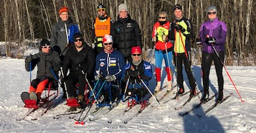
Développer le ski paranordique
Notes:
Pour utiliser cette diapositive d'animation de titre avec une nouvelle image, il suffit de 1) déplacer la forme semi-transparente supérieure sur le côté, 2) supprimer l’image, 3) cliquer sur l’icône de l’image pour ajouter une nouvelle image, 4) déplacer la forme semi-transparente vers la position d’origine 5) actualiser le texte sur la diapositive.

Slide 17
Miser sur les entraineur.e.s…
Notes:
Pour utiliser cette diapositive d'animation de titre avec une nouvelle image, il suffit de 1) déplacer la forme semi-transparente supérieure sur le côté, 2) supprimer l’image, 3) cliquer sur l’icône de l’image pour ajouter une nouvelle image, 4) déplacer la forme semi-transparente vers la position d’origine 5) actualiser le texte sur la diapositive.

Slide 18
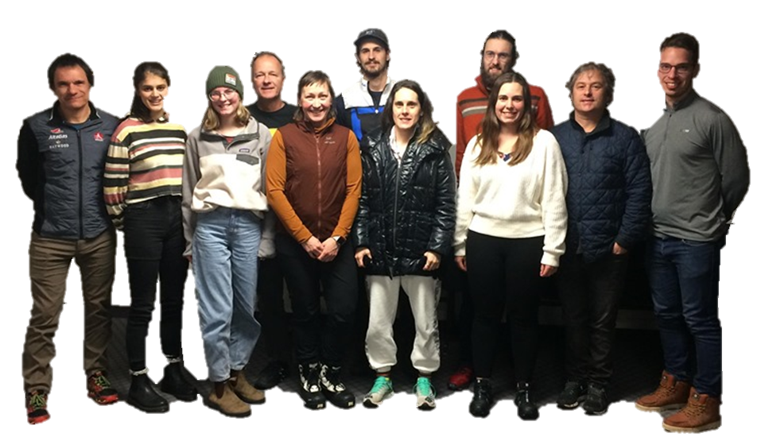
Miser sur les entraineur.e.s…
Première édition du camp des entraineur.e.s
3 jours de camp
9 entraineurs présents
8 régions administratives
3 formateurs de niveau international
Plusieurs apprentissages réalisés par les entraineur.e.s et leurs athlètes
Notes:
Pour utiliser cette diapositive d'animation de titre avec une nouvelle image, il suffit de 1) déplacer la forme semi-transparente supérieure sur le côté, 2) supprimer l’image, 3) cliquer sur l’icône de l’image pour ajouter une nouvelle image, 4) déplacer la forme semi-transparente vers la position d’origine 5) actualiser le texte sur la diapositive.

Slide 19
Miser sur les entraineur.e.s…
Nouveau programme de soutien à l’engagement d’une entraineure
12 500$ au total
Soutien spécifique à l’engagement d’une entraineure 5 000 $
Soutien à la participation des activités 4 000 $
Camps d’entrainement et/ou compétitions des Équipes du Québec
Soutien à des activités de formation (mentorat) 3 500 $
Notes:
Pour utiliser cette diapositive d'animation de titre avec une nouvelle image, il suffit de 1) déplacer la forme semi-transparente supérieure sur le côté, 2) supprimer l’image, 3) cliquer sur l’icône de l’image pour ajouter une nouvelle image, 4) déplacer la forme semi-transparente vers la position d’origine 5) actualiser le texte sur la diapositive.

Slide 20
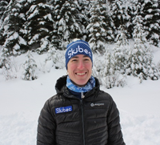
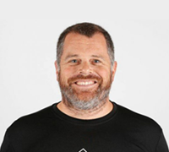
Miser sur les entraineur.e.s…
Nouveau programme de soutien à l’engagement d’une entraineure
12 500$ au total
Quelques réactions…
« Un gros travail sur mes objectifs 2 et 3 ont été réalisés cette semaine. Je devrais voir des résultats dans les prochaines semaines. » Christine Bisson
« Christine a été en mesure d’observer plusieurs nouvelles façons de faire. Elle s’est montrée ouverte à apprendre. » Godefroy Bilodeau
« La possibilité de se côtoyer sur une base régulière cet hiver fut un facteur positif déterminant. » Godefroy Bilodeau
Notes:
Pour utiliser cette diapositive d'animation de titre avec une nouvelle image, il suffit de 1) déplacer la forme semi-transparente supérieure sur le côté, 2) supprimer l’image, 3) cliquer sur l’icône de l’image pour ajouter une nouvelle image, 4) déplacer la forme semi-transparente vers la position d’origine 5) actualiser le texte sur la diapositive.

Slide 21
Développer l’excellence
Objectifs du financement
Ministère de l’Éducation du Québec
Résultats – Championnats canadiens
Résultats – Jeux du Canada
Représentativité – Jeux du Québec
% Québécois – Équipes nationales
Juniors et seniors
Nombre d’athlètes identifiés
Espoir, Relève, Élite et Excellence; et
Participation et résultats – Olympiques
L’Institut national du sport du Québec
Programme d’accompagnement en services médico-scientifiques
Centre national d’entrainement Pierre-Harvey
Centres régionaux multisports
Programme de soutien aux centres unisports
Centre national d’entrainement Pierre-Harvey
Notes:
Pour utiliser cette diapositive d'animation de titre avec une nouvelle image, il suffit de 1) déplacer la forme semi-transparente supérieure sur le côté, 2) supprimer l’image, 3) cliquer sur l’icône de l’image pour ajouter une nouvelle image, 4) déplacer la forme semi-transparente vers la position d’origine 5) actualiser le texte sur la diapositive.

Slide 22
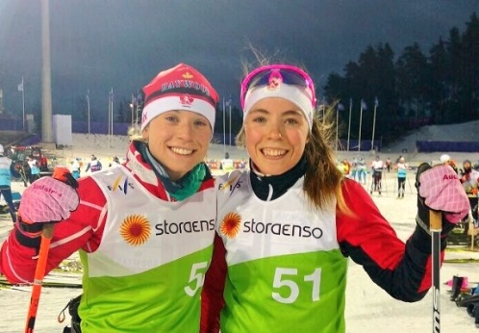
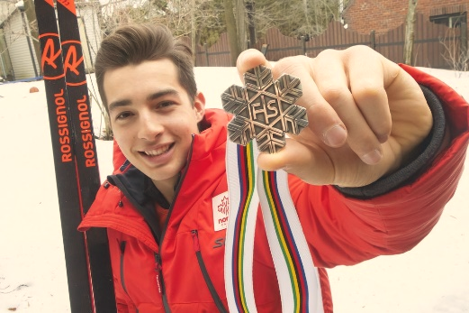
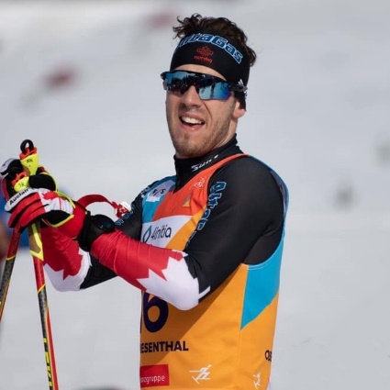
Développer l’excellence
Performances nationales et internationales
Notes:
Pour utiliser cette diapositive d'animation de titre avec une nouvelle image, il suffit de 1) déplacer la forme semi-transparente supérieure sur le côté, 2) supprimer l’image, 3) cliquer sur l’icône de l’image pour ajouter une nouvelle image, 4) déplacer la forme semi-transparente vers la position d’origine 5) actualiser le texte sur la diapositive.

Slide 23
Développer l’excellence
Performances nationales et internationales
Notes:
Pour utiliser cette diapositive d'animation de titre avec une nouvelle image, il suffit de 1) déplacer la forme semi-transparente supérieure sur le côté, 2) supprimer l’image, 3) cliquer sur l’icône de l’image pour ajouter une nouvelle image, 4) déplacer la forme semi-transparente vers la position d’origine 5) actualiser le texte sur la diapositive.

Slide 24
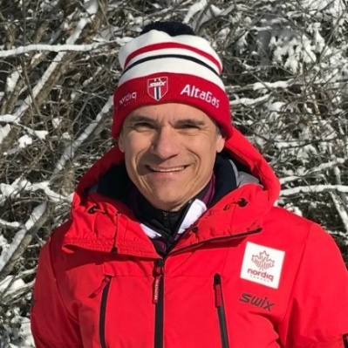
Développer l’excellence
Plan de développement de l’excellence 2019-2024
Partenariats améliorés et rapprochements
Calendriers de compétitions adaptés
Camps conjoints
Approche concertée pour aider Nordiq Canada dans le développement de la vision et du plan de la haute performance
Haute performance
Définition d’une vision commune
Amorce d’un processus consultatif de développement d’un plan canadien
Notes:
Pour utiliser cette diapositive d'animation de titre avec une nouvelle image, il suffit de 1) déplacer la forme semi-transparente supérieure sur le côté, 2) supprimer l’image, 3) cliquer sur l’icône de l’image pour ajouter une nouvelle image, 4) déplacer la forme semi-transparente vers la position d’origine 5) actualiser le texte sur la diapositive.

Slide 25
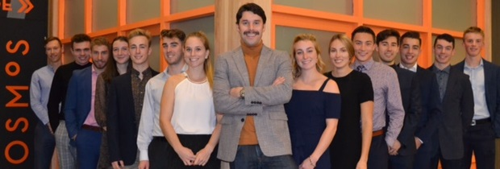
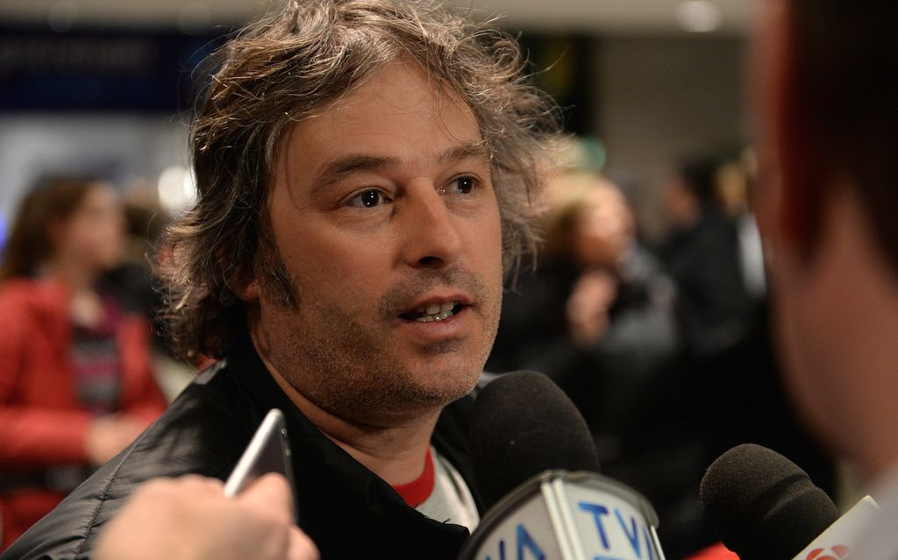
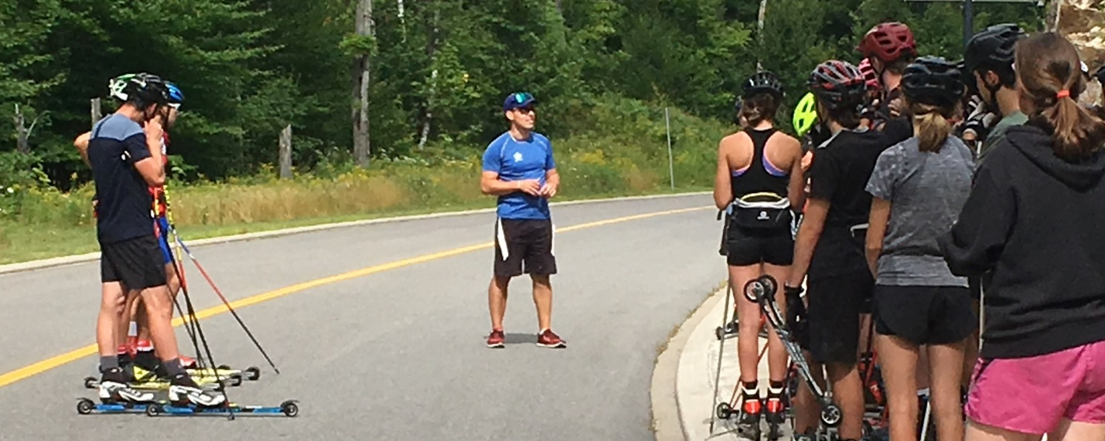
Développer l’excellence
Centre national d’entrainement Pierre-Harvey
Alex Harvey toujours impliqué
Réduction importante des subventions
Soutien financier significatif de part de la communauté d’affaires de Québec
Louis Bouchard de retour
Rôle accru de François Pepin à la coordination des Équipes du Québec
Programme provincial CNEPH-SFQ
Notes:
Pour utiliser cette diapositive d'animation de titre avec une nouvelle image, il suffit de 1) déplacer la forme semi-transparente supérieure sur le côté, 2) supprimer l’image, 3) cliquer sur l’icône de l’image pour ajouter une nouvelle image, 4) déplacer la forme semi-transparente vers la position d’origine 5) actualiser le texte sur la diapositive.

Slide 26
Développer l’excellence
Notes:
Pour utiliser cette diapositive d'animation de titre avec une nouvelle image, il suffit de 1) déplacer la forme semi-transparente supérieure sur le côté, 2) supprimer l’image, 3) cliquer sur l’icône de l’image pour ajouter une nouvelle image, 4) déplacer la forme semi-transparente vers la position d’origine 5) actualiser le texte sur la diapositive.

Slide 27
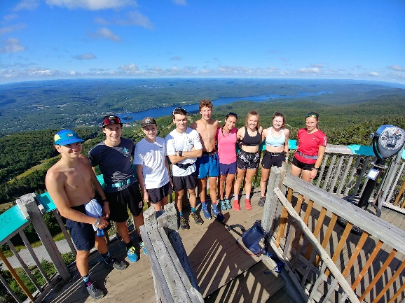
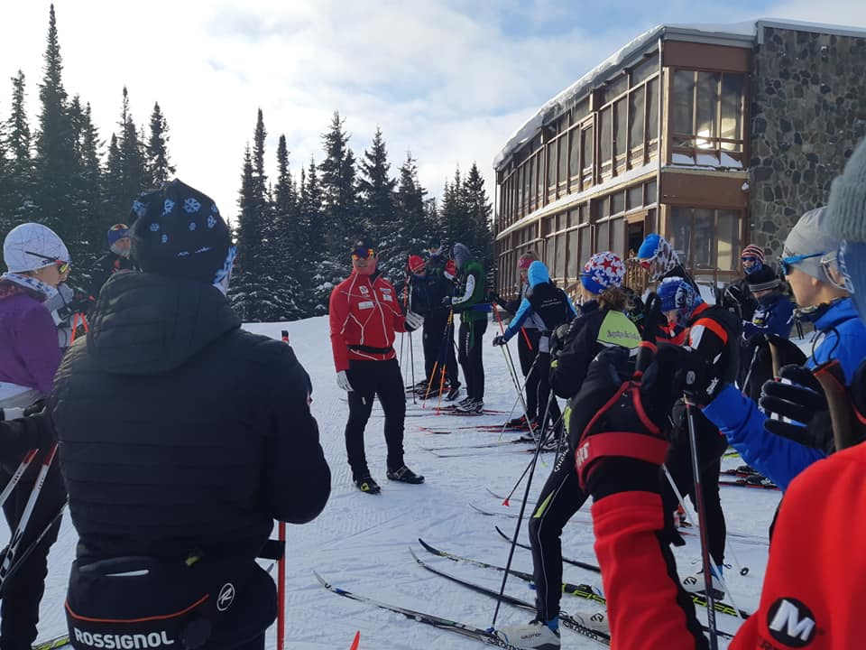
Développer l’excellence
Notes:
Pour utiliser cette diapositive d'animation de titre avec une nouvelle image, il suffit de 1) déplacer la forme semi-transparente supérieure sur le côté, 2) supprimer l’image, 3) cliquer sur l’icône de l’image pour ajouter une nouvelle image, 4) déplacer la forme semi-transparente vers la position d’origine 5) actualiser le texte sur la diapositive.

Slide 28
Développer l’excellence
Notes:
Pour utiliser cette diapositive d'animation de titre avec une nouvelle image, il suffit de 1) déplacer la forme semi-transparente supérieure sur le côté, 2) supprimer l’image, 3) cliquer sur l’icône de l’image pour ajouter une nouvelle image, 4) déplacer la forme semi-transparente vers la position d’origine 5) actualiser le texte sur la diapositive.

Slide 29
Développer l’excellence
Notes:
Pour utiliser cette diapositive d'animation de titre avec une nouvelle image, il suffit de 1) déplacer la forme semi-transparente supérieure sur le côté, 2) supprimer l’image, 3) cliquer sur l’icône de l’image pour ajouter une nouvelle image, 4) déplacer la forme semi-transparente vers la position d’origine 5) actualiser le texte sur la diapositive.

Slide 30
Cumulatif de la Coupe Québec
Notes:
Pour utiliser cette diapositive d'animation de titre avec une nouvelle image, il suffit de 1) déplacer la forme semi-transparente supérieure sur le côté, 2) supprimer l’image, 3) cliquer sur l’icône de l’image pour ajouter une nouvelle image, 4) déplacer la forme semi-transparente vers la position d’origine 5) actualiser le texte sur la diapositive.

Slide 31
Cumulatif de la Coupe Québec
Notes:
Pour utiliser cette diapositive d'animation de titre avec une nouvelle image, il suffit de 1) déplacer la forme semi-transparente supérieure sur le côté, 2) supprimer l’image, 3) cliquer sur l’icône de l’image pour ajouter une nouvelle image, 4) déplacer la forme semi-transparente vers la position d’origine 5) actualiser le texte sur la diapositive.

Slide 32
Plan stratégique 2019-2022
Une fédération pour tous les fondeurs du Québec
Mission, élément 1 | Servir et accompagner équitablement ses membres vers l’atteinte d’objectifs partagés par le plus grand nombre
Tournée des clubs et organismes:
Laurentides (Fondeurs-Laurentides, Regroupement ski de fond Laurentides)
Outaouais (Chelsea Nordiq, Gatineau Loppet, Marathon canadien de ski, Nakkertok et Skinouk)
Québec/Chaudière-Appalaches (CNMSA, Club Rouge et Or, Regroupement ski de fond raquette et Skibec).
Notes:
Pour utiliser cette diapositive d'animation de titre avec une nouvelle image, il suffit de 1) déplacer la forme semi-transparente supérieure sur le côté, 2) supprimer l’image, 3) cliquer sur l’icône de l’image pour ajouter une nouvelle image, 4) déplacer la forme semi-transparente vers la position d’origine 5) actualiser le texte sur la diapositive.

Slide 33
Plan stratégique 2019-2022
Une fédération pour tous les fondeurs du Québec
Mission, élément 2 | Soutenir les clubs et centres dans leur développement, tant pour la pratique récréative que pour le développement des champions de demain et des professionnels qui les encadrent
Sollicitation accrue auprès des clubs récréatifs
Plus de 600 membres : un record
Soutien aux entraineur.e.s
Plus de 120 000$ investis (engagement, formation, certifications)
Sécurité et encadrement
Nouvelles politiques sur les abus, les différends, l’éthique, l’équité et la sécurité
Signataire de l’avis sur l’Éthique et le Code de gouvernance des OBNL (sport/loisir)
Notes:
Pour utiliser cette diapositive d'animation de titre avec une nouvelle image, il suffit de 1) déplacer la forme semi-transparente supérieure sur le côté, 2) supprimer l’image, 3) cliquer sur l’icône de l’image pour ajouter une nouvelle image, 4) déplacer la forme semi-transparente vers la position d’origine 5) actualiser le texte sur la diapositive.

Slide 34
Plan stratégique 2019-2022
Une fédération pour tous les fondeurs du Québec
Mission, élément 3 | Faire la promotion soutenue du ski de fond et œuvrer à sa patrimonialisation dans l’identité collective québécoise
Augmentation de la qualité et de la fréquence de nos publications
Site internet mis à jour, avec un accueil plus convivial
Infolettre hebdomadaire, beaucoup plus créative et attrayante
Articles de fond avec chroniqueurs vedettes
Promotion de nos valeurs et d’un mode de vie sain et complet
Plateformes internet OnYva.ca et Vadoncjouer.ca
Revitalisation du Comité des événements et des officiels
Soutien à la promotion et la certification des officiels (12 500$)
Notes:
Pour utiliser cette diapositive d'animation de titre avec une nouvelle image, il suffit de 1) déplacer la forme semi-transparente supérieure sur le côté, 2) supprimer l’image, 3) cliquer sur l’icône de l’image pour ajouter une nouvelle image, 4) déplacer la forme semi-transparente vers la position d’origine 5) actualiser le texte sur la diapositive.

Slide 35
Plan stratégique 2019-2022
Une fédération pour tous les fondeurs du Québec
Mission, élément 4 | Soutenir la mise en réseaux des différentes instances impliquées dans le ski de fond (associations, gouvernements et ONG) vers l’atteinte d’objectifs partagés par le plus grand nombre)
Ski de fond Québec de plus en plus impliquée auprès de diverses instances
Relations approfondies avec les autres fédérations et instances gouvernementales
Sports Québec, Ministère de l’Éducation du Québec,
Relations approfondies avec les autres Organismes nationaux de loisir
Membre fondateur du Réseau plein air Québec
Relation étroite avec Cross-Country Ski Ontario et Nordiq Canada
Participation à des comités stratégiques ciblés.
Notes:
Pour utiliser cette diapositive d'animation de titre avec une nouvelle image, il suffit de 1) déplacer la forme semi-transparente supérieure sur le côté, 2) supprimer l’image, 3) cliquer sur l’icône de l’image pour ajouter une nouvelle image, 4) déplacer la forme semi-transparente vers la position d’origine 5) actualiser le texte sur la diapositive.

Slide 36
Soutenir Ski de fond Québec
Une fédération pour tous les fondeurs du Québec
Le gouvernement du Québec est le gouvernement provincial canadien qui soutient le plus le sport amateur.
Ski de fond Québec reçoit 65 % de son financement du Gouvernement du Québec
Programme de soutien aux fédérations sportives québécoises (PSFSQ) 108 000$
Programme de soutien au développement de l’excellence (PSDE) 194 000$
Programme de soutien aux événements sportifs (PSÉS et PSÉSi) 510 000$
Appariement Placements Sports 54 000$
Institut national du sport du Québec (INS) 49 000$
Tout soutien ou don provenant d’un organisme qui serait qualifié comme étant un organisme public québécois en vertu de la Loi M-30
Ski de fond Québec est considérée un organisme public québécois (Loi M-30)
Notes:
Pour utiliser cette diapositive d'animation de titre avec une nouvelle image, il suffit de 1) déplacer la forme semi-transparente supérieure sur le côté, 2) supprimer l’image, 3) cliquer sur l’icône de l’image pour ajouter une nouvelle image, 4) déplacer la forme semi-transparente vers la position d’origine 5) actualiser le texte sur la diapositive.

Slide 37
Ski de fond Québec
Une fédération pour tous les fondeurs du Québec
Questions et réponses
Quelques questions...
Notes:
Pour utiliser cette diapositive d'animation de titre avec une nouvelle image, il suffit de 1) déplacer la forme semi-transparente supérieure sur le côté, 2) supprimer l’image, 3) cliquer sur l’icône de l’image pour ajouter une nouvelle image, 4) déplacer la forme semi-transparente vers la position d’origine 5) actualiser le texte sur la diapositive.

